Slide 1
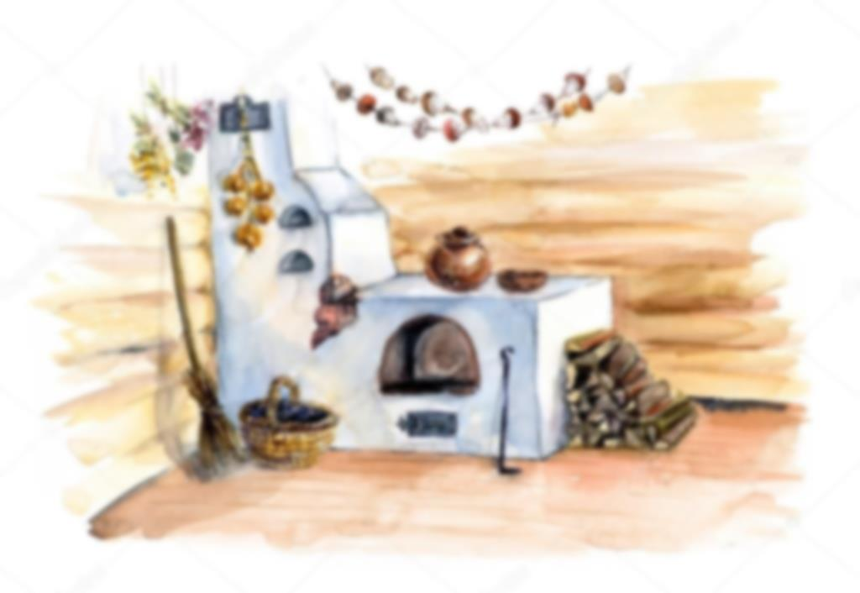
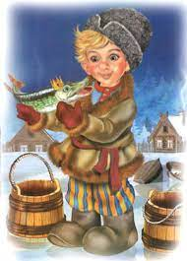
Матушка печка
Автор работы:
Ученик 3- класса
МАОУ «МЛ №1»

Slide 2
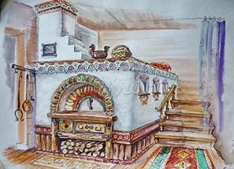
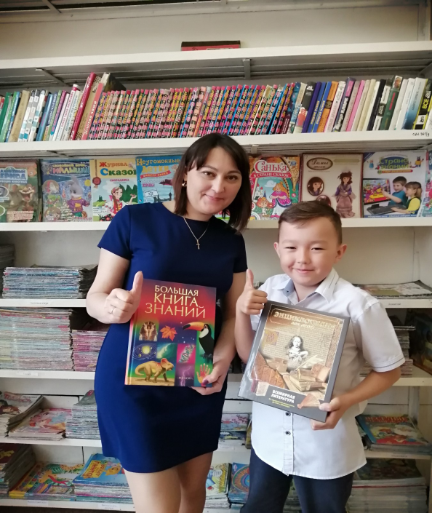
Цель проекта. Создать макет русской печки из бумаги и картона
Задачи
Узнать больше информации о русской печи, как символом русского быта
Выяснить основные элементы русской печки и назначение
Собрать информацию о видах печей
Больше узнать предметов, связанных с печной утварью
Читать сказки, суеверия про печку и польза для здоровья человека
Провести анкету среди одноклассников по теме и сделать вывод
Изготовление макета печи своими руками из бросового материала

Slide 3
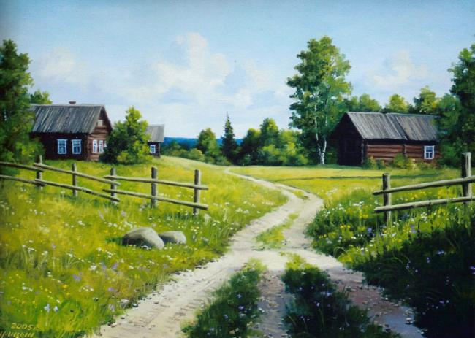
Мило тому, у кого много всего в дому.

Slide 4
Изба – «истба» – «истопка»
ПРООБРАЗ РУССКОЙ ПЕЧИ
Русские выражения: дым столбом, дым коромыслом - родом из того времени, когда по форме дыма валящего из дверей русских изб, судили о предстоящей погоде.

Slide 5
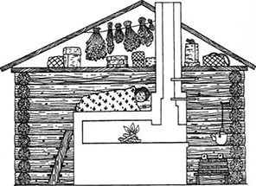
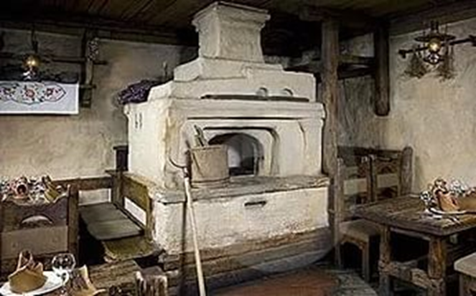
По способу топки можно выделить три большие группы
Только лишь к 18 веку, когда получили широкое распространение огнеупорные кирпичи, русские печки обзавелись трубами, и постепенно приобрели тот вид, который известен сейчас. ПО - БЕЛОМУ
До 13 века избы на Руси были курными, то есть без печной трубы. Отапливали их с помощью курной печи, без отвода дыма, то есть топили по-черному.
После 13 века для вывода дыма на улицу к крыше пристроили деревянную трубу
ПО- СЕРОМУ
ПО- ЧЕРНОМУ

Slide 6
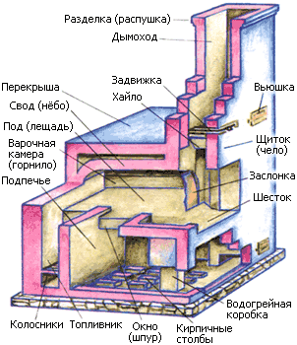

Slide 7
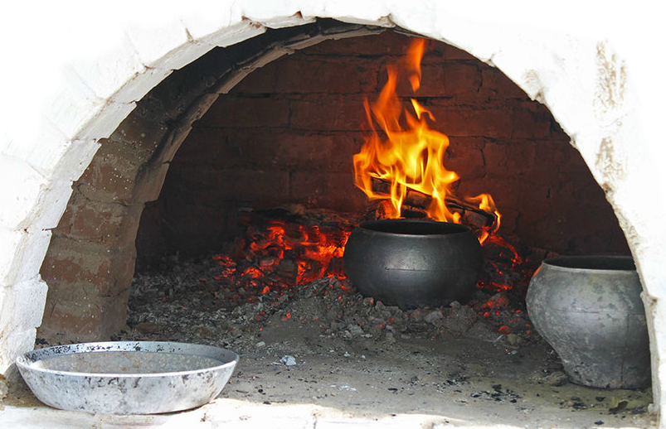
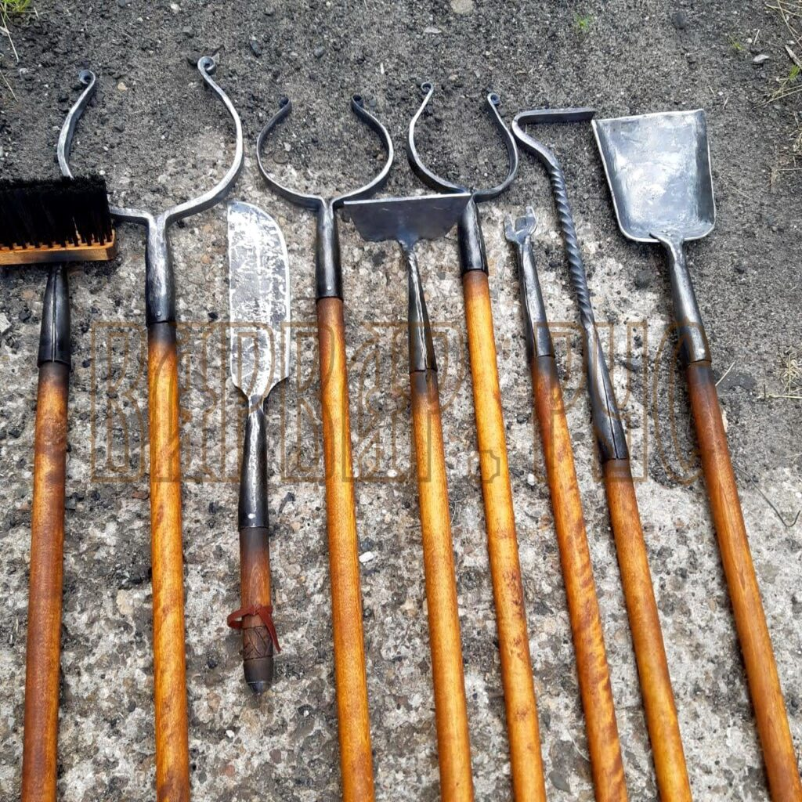

Slide 8
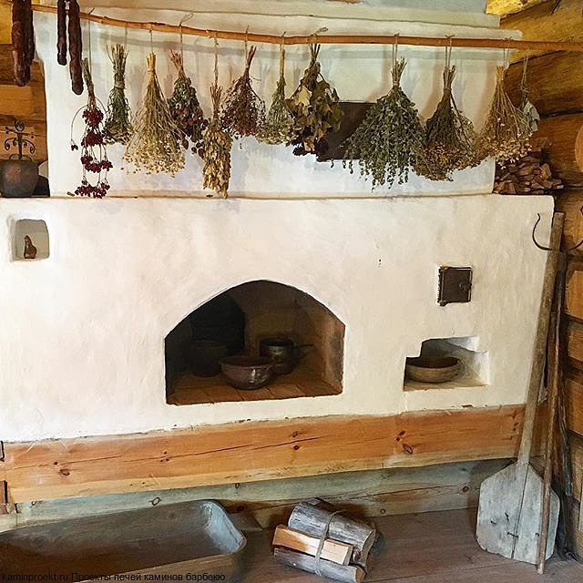
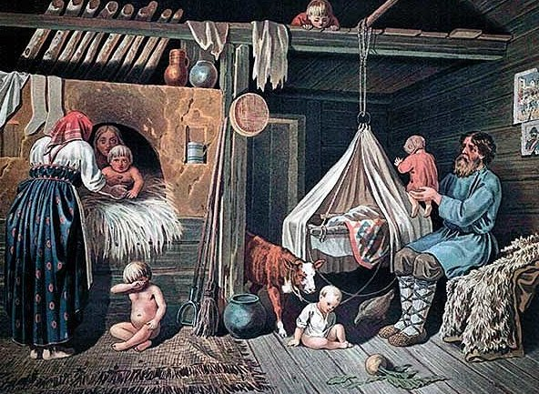
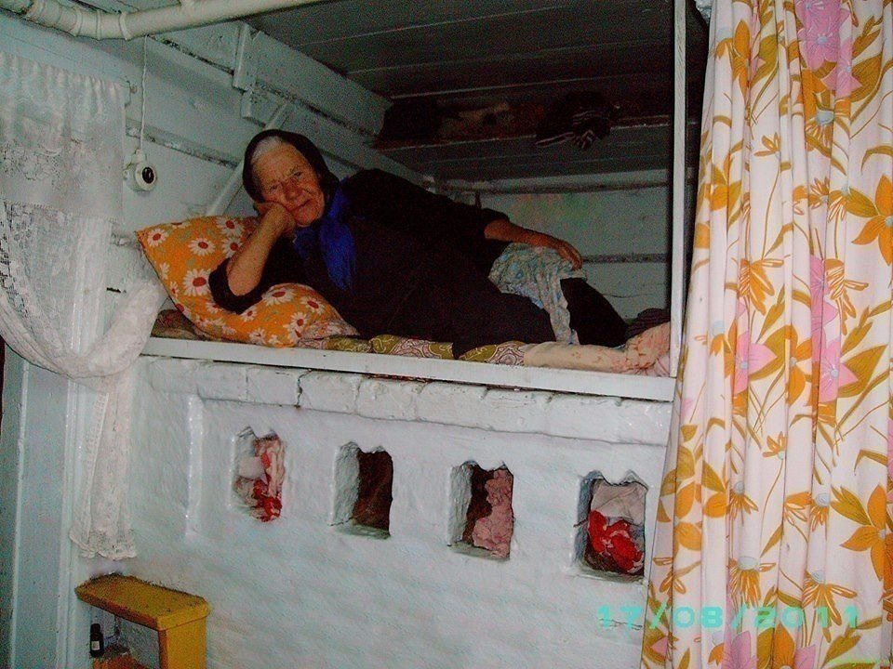
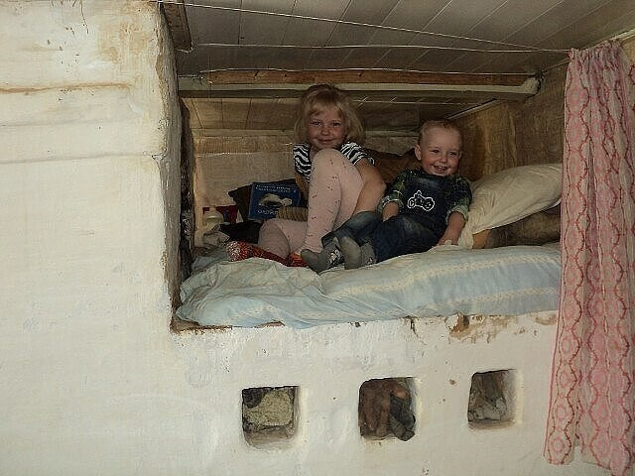
Хворобы вылечит любые, Просушит варежки, носки. В избе без печи жизни нету, - Степенно скажут старики.

Slide 9
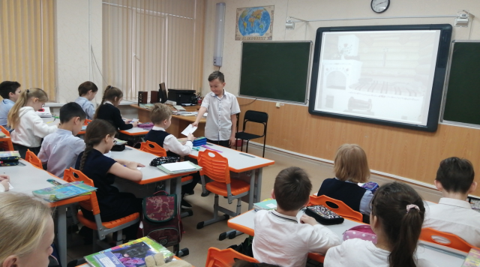
Анализ анкетирования Важно изучать и знать быт людей Древней Руси и проявлять интерес к истории русского народа.

Slide 10
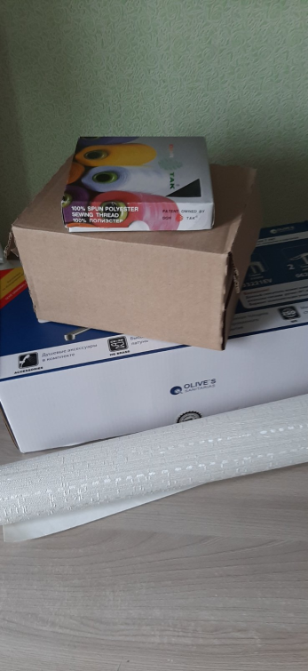
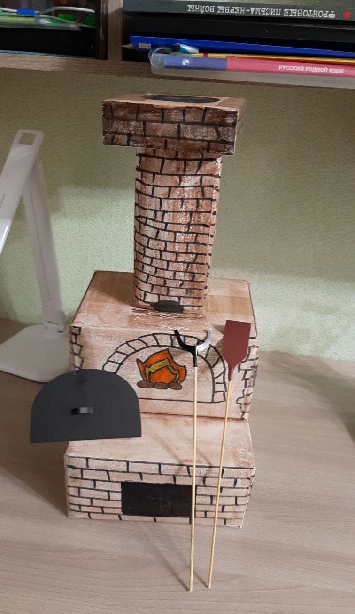
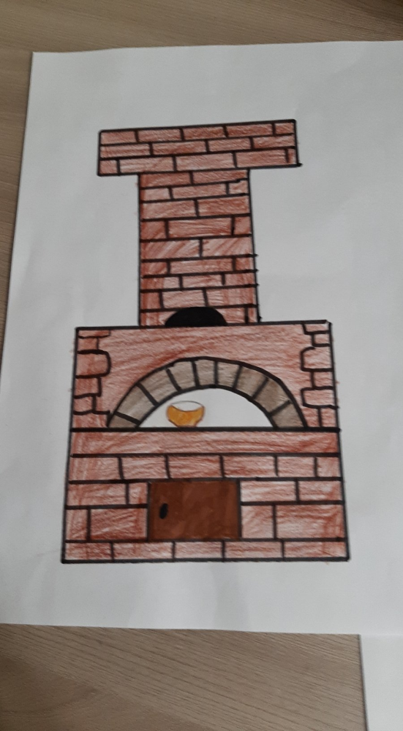
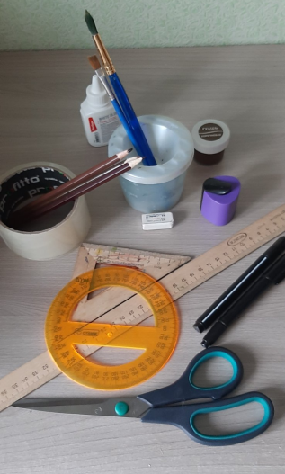
Цель достигнута

Slide 12
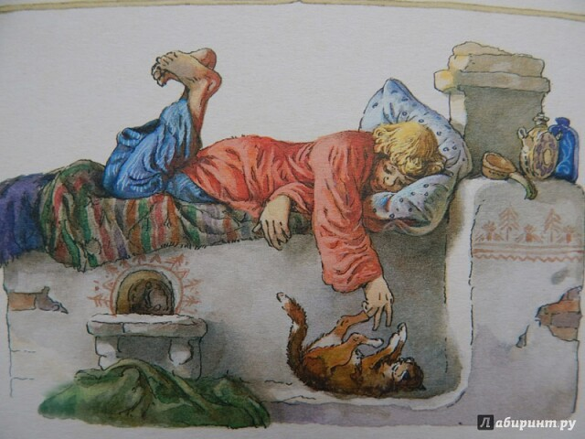
Хочешь есть калачи – не лежи на печи!!!

Slide 14
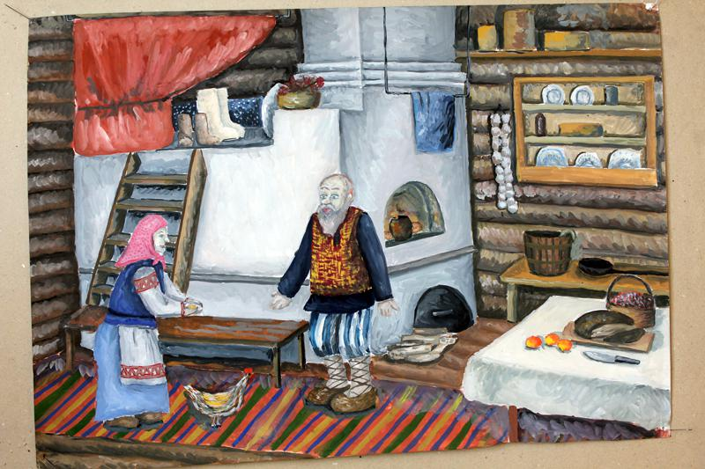
Спасибо за внимание!

